Slide 1

Sistema de rede interativo

Slide 2
Casos de Uso
Cadastrar Usuário
Autenticar no Sistema
Alterar Dados do Perfil
Deletar Perfil
Procurar Perfil ou Turma
Adicionar ou remover perfis da lista de amigos
Criar Turma
Convidar Aluno Para uma Turma
Retirar Aluno de Uma Turma
Entrar em Uma Turma
Sair de Uma Turma
Postar em uma Turma
Gerenciar Arquivos
Adicionar Arquivos
Excluir Arquivos
Baixar Arquivos
Gerenciar visibilidade

Slide 3
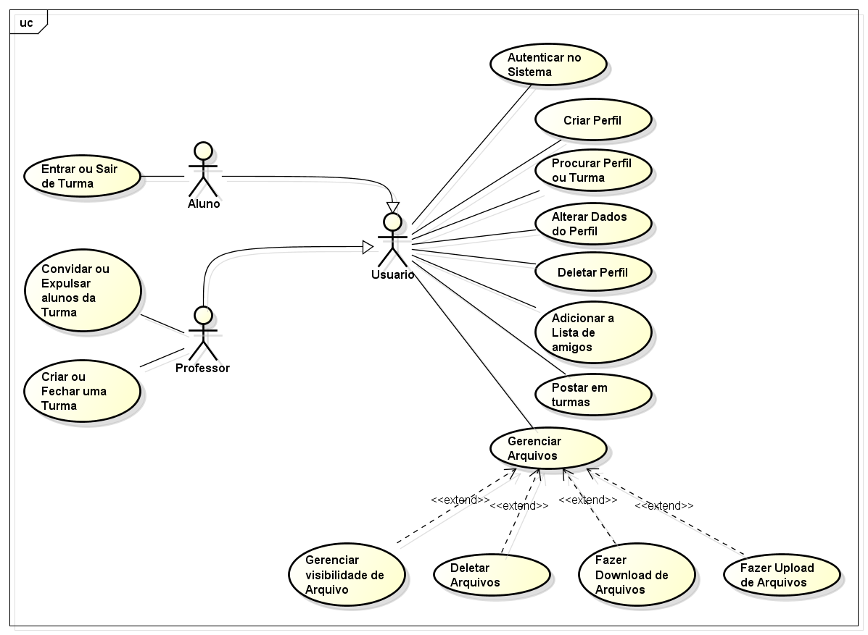
Diagrama de Casos de Uso
SysRedIN

Slide 4
Caso de Uso 1 – Cadastrar Usuário
Pré-condição
Nenhuma
Fluxo de Eventos Primários
O caso de uso começa quando o usuario seleciona “Cadastrar”.
O usuário fonecer seu nome, email, senha, imagem, instituição, Estado, categoria (Aluno ou Professor), Curso (Aluno), Graduação (Professor).
Quando o usuário fornece a instituição o sistema preenche automaticamente o campo “Estado”.
O usuário submete os dados ao sistema.
O sistema verifica as informações fornecidas depois cria o perfil.
Fluxo de Eventos Secundários
A qualquer momento do cadastro o usuário pode sair da página. As informações não são gravadas.
Antes do usuario submeter os dados o sistema os verifica e, se ouver algum dado inválido é mostrado na tela quais dados devem ser corrigidos.
Pós-condição
O perfil deve ter sido criado e pronto para o usuário acessá-lo.

Slide 5
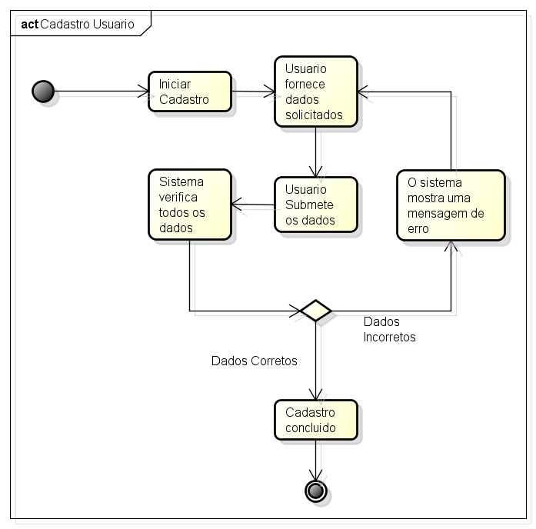
Caso de Uso 1 – Cadastrar Usuário
Diagrama de Atividades

Slide 6
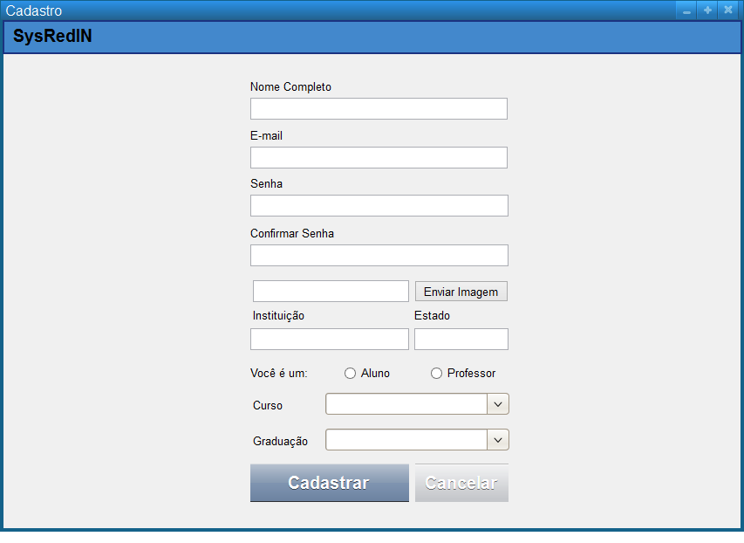
Caso de Uso 1 – Cadastrar Usuário
Protótipo de Tela

Slide 7
Caso de Uso 2 – Autenticar no Sistema
Pré-Condição
O usuário já deve estar cadastrado no sistema.
Fluxo de Eventos Primários
O caso de uso começa quando o usuário acessa a página inicial do sistema.
O usuário fornece email e senha.
O usuário submete os dados ao sistema.
O sistema verifica as informações fornecidas e inicia a sessão do usuário.
Fluxo de Eventos Secundários
Se os dados submetidos forem invalidos o sistema não inicia a sessão e mostra uma mesagem de erro.
Pós-Condição
O usuario deve ter acesso ao seu respectivo perfil.

Slide 8
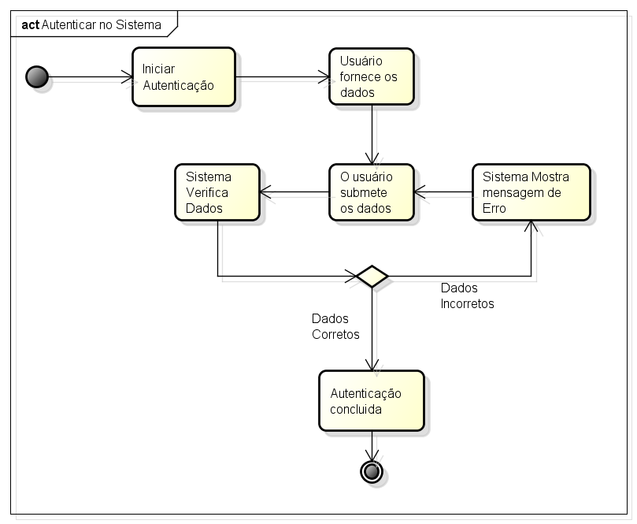
Caso de Uso 2 – Autenticar no Sistema
Diagrama de Atividades

Slide 9
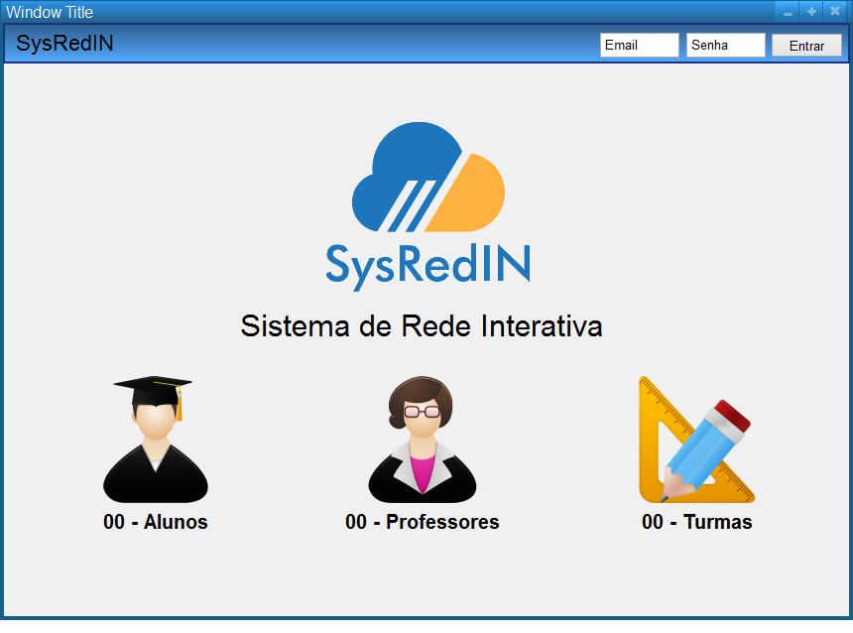
Caso de Uso 2 – Autenticar no Sistema
Protótipo de Tela

Slide 10
Caso de Uso 3 – Alterar Dados do Perfil
Pré-Condição
O usuário deve estar autenticado no sistema
Fluxo de Eventos Primários
O caso de uso começa quando o usuário seleciona a opção de configuração.
O sistema mostra todos os dados pessoais do perfil disponíveis para modificação
O usuário modifica os dados.
O usuário submete os dados.
O sistema verifica as informações submetidas e salvas as alterações no perfil.
Fluxo de Eventos Secundários
Se durante a verificação existir algum dado inválido o sistema informa ao usuário qual informação está incorreta e não salva as alterações.
Pós-Condição
Os Dados do perfil devem ter sido alterados

Slide 11
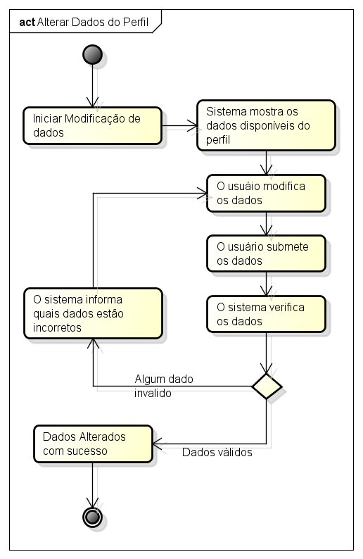
Caso de Uso 3 – Alterar Dados do Perfil

Slide 12
Caso de Uso 4 – Deletar Perfil
Pré-Condição
O usuário deve estar autenticado no sistema.
Fluxo de Eventos Primários
O usuário seleciona a opção de configuração
O usuário seleciona a opção de excluir perfil
O sistema pede a senha do perfil
O usuário fornece a senha e submete
O sistema exclui o perfil
Fluxo de Eventos Secundários
Se na confirmação a senha fornecida estiver incorreta o sistema não exclui a conta
Pós-Condição
O perfil deve ter sido excluido.

Slide 13
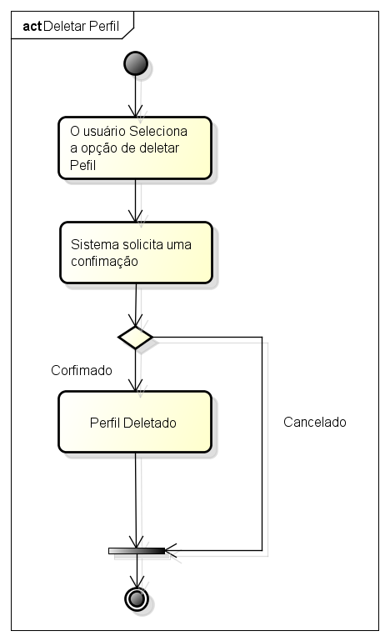
Caso de Uso 4 – Deletar Perfil

Slide 14
Caso de Uso 5 – Procurar Perfil ou Turma
Pré-Condição
O usuário deve estar autenticado no sistema
Fluxo de Eventos Primários
O usuário acessa a página de busca
O sistema solicita o tipo de busca (por aluno ou por turma) e um nome.
O usuário seleciona o tipo da busca e fornece um nome.
O usuário submete a busca.
O sistema realiza a busca e mostra os resultados ao usuário.
Fluxo de Eventos Secundários
Caso o sistema não encontrar nenhum resultado deve ser informado ao usuário.
Pós-Condição
O sistema deve mostrar sempre algum resultado

Slide 15
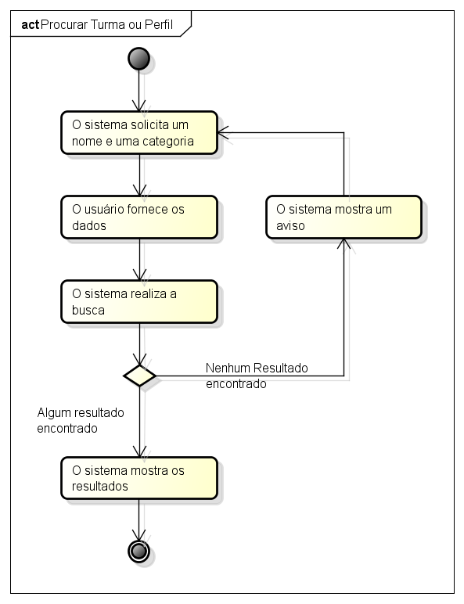
Caso de Uso 5 – Procurar Perfil ou Turma

Slide 16
Caso de Uso 6 – Adicionar Perfis da Lista de Amigos
Pré-Condição
O usuário deve estar autenticado no sistema.
Fluxo de Eventos Primários
O caso de uso começa quando um usuário entra na pagina de outro perfil ou acessa a página de pessoas.
O usuário seleciona a opção de “adicionar amigo”.
O sistema adiciona o perfil a lista de amigos do usuário
Fluxo de Eventos Secundários
Nenhum
Pós-Condição
O Perfil deve ter sido adicionado a lista de amigos do usuário e notificado o perfil adicionado.

Slide 17
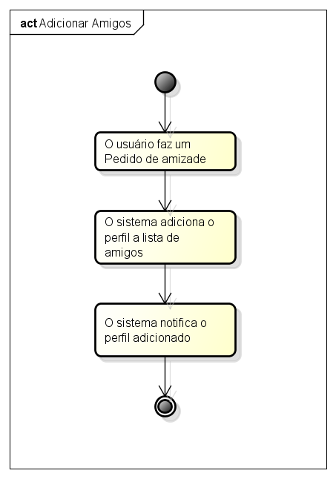
Caso de Uso 6 – Adicionar Perfis da Lista de Amigos

Slide 18
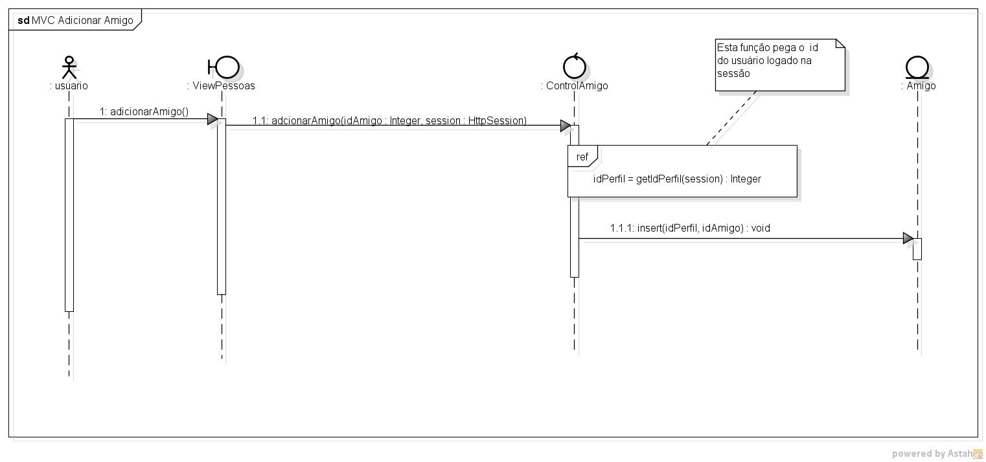
Caso de Uso 6 – Adicionar ou Perfis da Lista de Amigos

Slide 19
Caso de Uso 7 – Remover Perfis da Lista de Amigos
Pré-Condição
Fluxo de Eventos Primários
Fluxo de Eventos Secundários
Nenhum
Pós-Condição

Slide 20
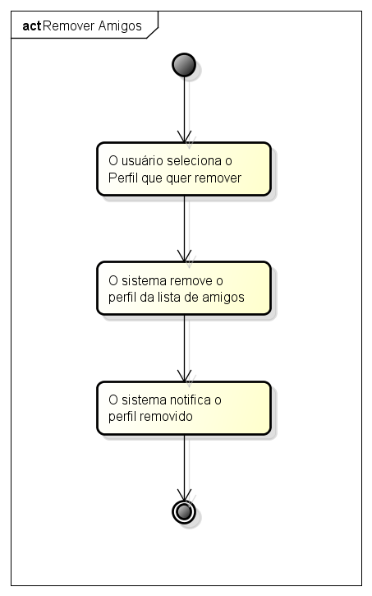
Caso de Uso 7 –Remover Perfis da Lista de Amigos

Slide 21
Caso de Uso 8 – Criar Turma
Pré-Condição
O usuário deve estar autenticao no sistema.
O usuário deve possuir um perfil do tipo Professor.
Fluxo de Eventos Primários
O caso de uso começa quando o usuário seleciona a opção de “Criar Turma”.
O sistema solicita nome da turma, descrição.
O usuário inseri esses dados e submete.
O sistema cria a turma e mostra uma mensagem confirmando.
Fluxo de Eventos Secundários
Nenhum
Pós-Condição
A turma deve ter sido criada

Slide 22
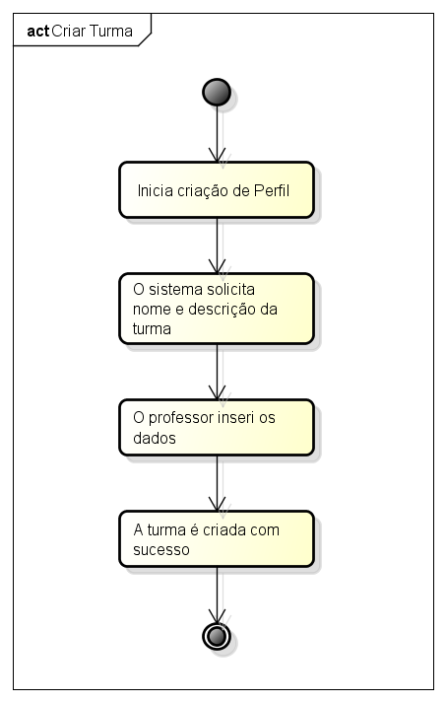
Caso de Uso 8 – Criar Turma

Slide 23
Caso de Uso 9 – Convidar Alunos Para Uma Turma
Pré-Condição
Estar autenticado no sistema
Ter um perfil do tipo Professor
Ter uma turma
Fluxo de Eventos Primários
O caso de uso começa quando o professor acessa a página da sua turma e seleciona a opção de convidar alunos.
O sistema mostra uma lista de amigos com perfil do tipo aluno que ainda não estiverem na turma.
O Professor seleciona quais alunos ele quer convidar para a turma e submete.
O sistema adiciona os alunos a turma.
Fluxo de Eventos Secundários
Nenhum
Pós-Condição
O sistema deve ter adicionado os alunos selecionados na turma

Slide 24
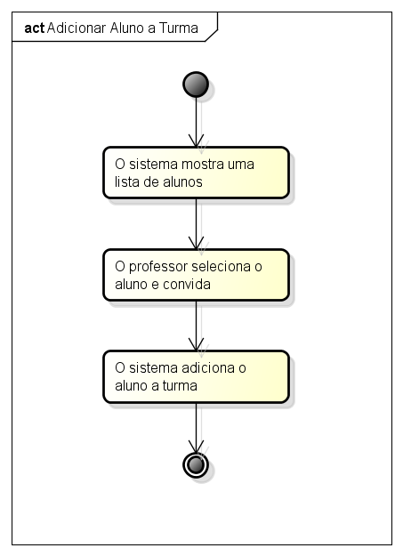
Caso de Uso 9 – Convidar Alunos Para Uma Turma

Slide 25
Caso de Uso 10 – Retirar Aluno de Uma Turma
Pré-Condição
Estar autenticado no sistema.
Ter um perfil do tipo professor.
Ter uma turma com no minimo um aluno.
Fluxo de Eventos Primários
O caso de uso começa quando um Professor asseça uma turma a qual ele é dono e seleciona a opção de remover aluno.
O sistema lista todos os alunos da turma.
O professor seleciona o aluno que quer remover.
O sistema solicita uma confirmação.
O professor confirma a ação.
O sistema remove o aluno da turma.
Fluxo de Eventos Secundários
Se a ação for cancelada o sistema não remove o aluno.
Pós-Condição
O sistema deve ter removido a aluno e notificado-o.

Slide 26
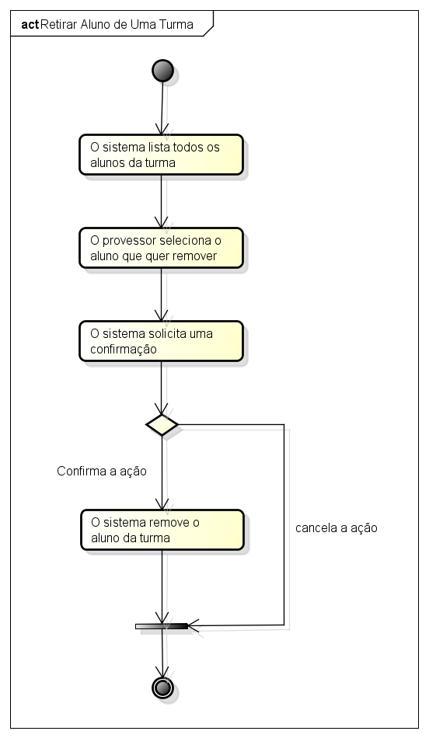
Caso de Uso 10 – Retirar Aluno de Uma Turma

Slide 27
Caso de Uso 11 – Entrar em uma Turma
Pré-Condição
Estar autenticado no sistema.
Ter um perfil do tipo Aluno.
Fluxo de Eventos Primários
O caso de uso começa quando acessa a pagina de uma turma.
O aluno solicita a entrada.
O sistema notifica o professor responsável pela turma.
O professor aceita a solicitição
O sistema adiciona o aluno na turma
Fluxo de Eventos Secundários
Se o professor negar a solicitação o aluno é notificado
Pós-Condição
O sistema deve ter adicionado o aluno na turma

Slide 28
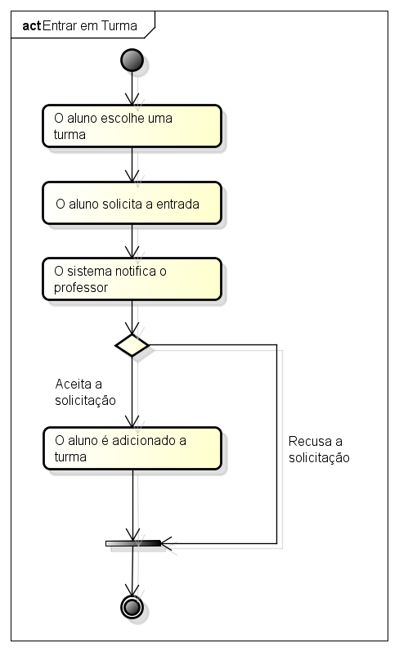
Caso de Uso 11 – Entrar em uma Turma

Slide 29
Caso de Uso 11 – Sair de Uma Turma
Pré-Condição
Estar autenticado no sistema.
Ter um Perfil do tipo aluno.
Participar de uma turma.
Fluxo de Eventos Primários
O caso de uso inicia quando o aluno entra na página de uma turma em que participa.
O aluno seleciona a opção “Sair da Turma”.
O sistema solicita uma confirmação.
O aluno confirma a ação.
O sistema remove o aluno da turma.
Fluxo de Eventos Secundários
Se o aluno cancelar a ação o sistema não o remove da turma.
Pós-Condição
O sistema deve ter removido o aluno da turma.

Slide 30
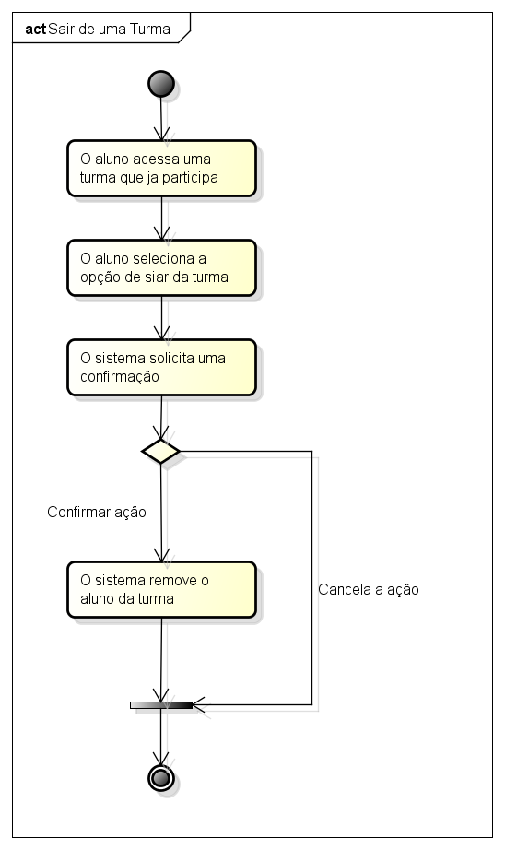
Caso de Uso 11 – Sair de Uma Turma

Slide 31
Caso de Uso 12 – Postar em Uma Turma
Pré-Condição
Estar autenticado no sistema
Participar da turma
Fluxo de Eventos Primários
O caso de uso inicia quando o usuário acessa a pagina de uma turma que participa.
O sistema deixa disponível uma área para inserir o conteúdo do post.
O usuário inseri o conteúdo e submete.
O sistema grava o post na turma junto ao nome do autor do conteúdo e a data em que foi submetido.
Fluxo de Eventos Secundários
Se o post ultrapassar 200 caracteres o sistema não grava o post.
Pós-Condição
O sistema deve ter disponibilizado o post para visualização na turma.

Slide 32
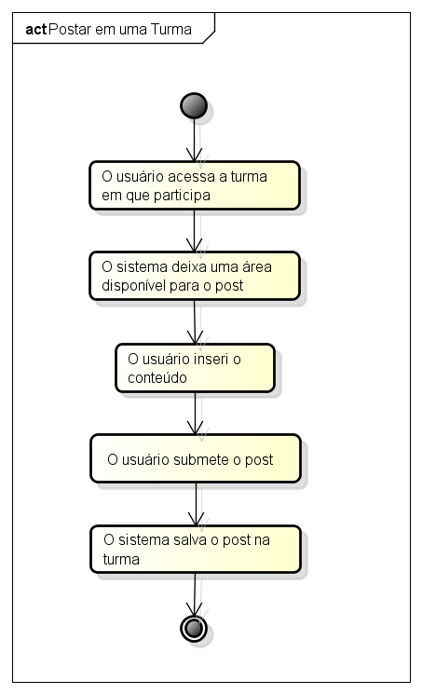
Caso de Uso 12 – Postar em Uma Turma

Slide 33
Caso de Uso 13 – Gerenciar Arquivos
Pré-Condição
Estar autenticado no sistema
Fluxo de Eventos Primários
O caso de uso inicia quando o usuário acessa a pagina de arquivos.
O usuário tem a opção de fazer upload de arquivos, deletar arquivos, fazer download de arquivos, e gerenciar a visibilidade.
Fluxo de Eventos Secundários
Nenhum
Pós-Condição
Nenhuma

Slide 34
Caso de Uso 14 – Adicionar Arquivo
Pré-Condição
Estar autenticado no sistema.
Fluxo de Eventos Primários
O caso de uso inicia quando o usuário acessa a página de arquivo e seleciona a opção “Adicionar Arquivos”.
O sistema solicita qual arquivo será salvo no perfil.
O usuário seleciona o arquivo e confirma.
O sistema carrega o arquivo e salva.
Fluxo de Eventos Secundários
Se o usuário não tiver espaço suficiente no perfil para armazenar o arquivo o sistema não carrega o arquivo.
Se o formato do arquivo for invalido ou não for permitido o sistema não grava o arquivo e mostra uma mensagem informando ao usuário sobre a restrição.
Pós-Condição
O sistema deve ter salvo o arquivo no perfil.

Slide 35
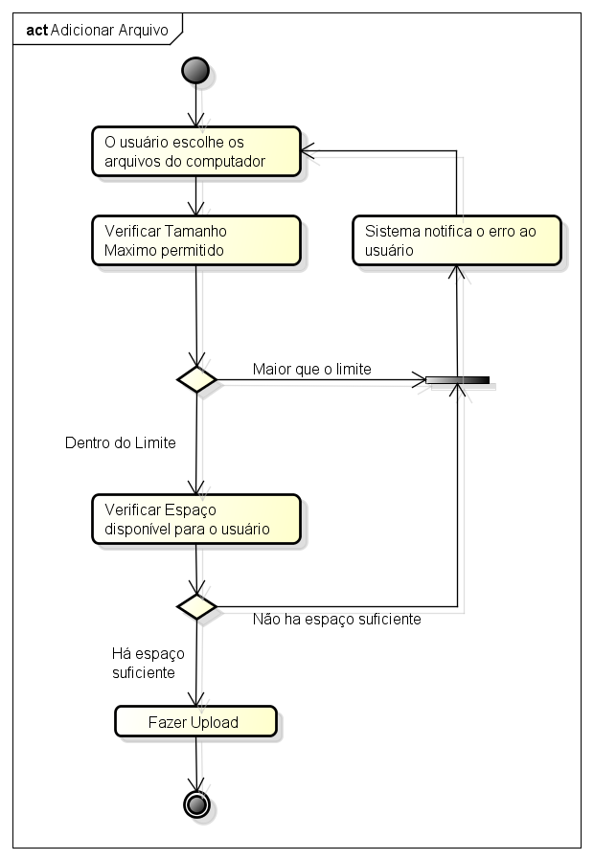
Caso de Uso 14 – Adicionar Arquivo

Slide 36
Caso de Uso 15 – Excluir Arquivo
Pré-Condição
Estar autenticado no sistema.
Ter no mínimo um arquivo armazenado no perfil.
Fluxo de Eventos Primários
O caso de uso inicia quando o usuário acessa a página de arquivos.
O usuário seleciona a opção de excluir de um arquivo.
O sistema solicita uma confirmação.
O usuário confirma a ação.
O sistema deleta o arquivo do perfil.
Fluxo de Eventos Secundários
Se o usuário cancelar a ação o sistema não deleta o arquivo.
Pós-Condição
O sistema deve ter deletado o arquivo.

Slide 37
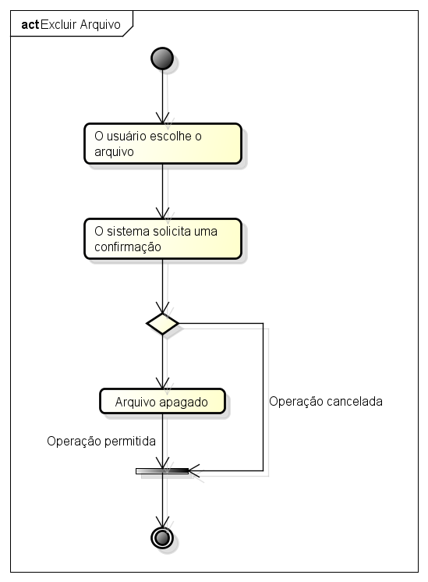
Caso de Uso 15 – Excluir Arquivo

Slide 38
Caso de Uso 16 – Baixar Arquivo
Pré-Condição
Estar autenticado no sistema.
Ter permissão de acessar o arquivo.
Fluxo de Eventos Primários
O caso de uso começa quando o usuário acessa sua página de arquivos ou a de outro perfil.
O usuário seleciona a opção de baixar o arquivo.
Se não tiver permissão para baixar, o sistema da a opção de solicitar ao dono do arquivo a permissão.
O dono do arquivo aceita a solicitação.
O sistema fornece o arquivo ao usuário.
Fluxo de Eventos Secundários
Se o dono do arquivo recusar a solicitação o sistema não permite o download do arquivo
Pós-Condição
O Arquivo deve ser fornecido ao usuário.

Slide 39
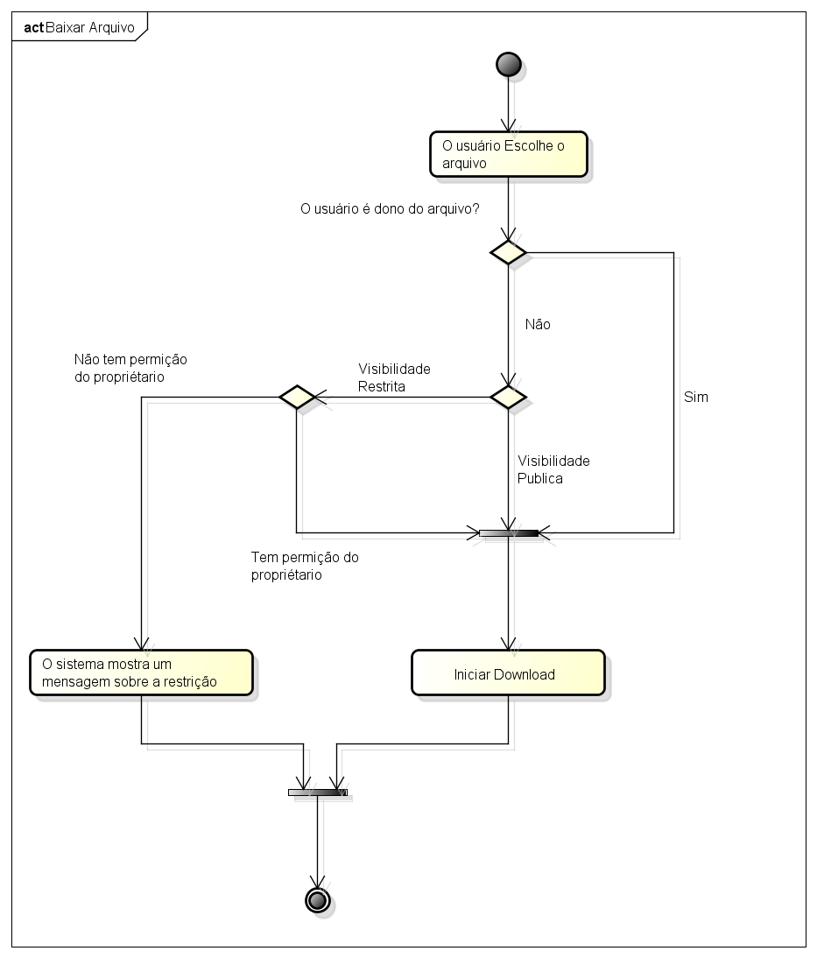
Caso de Uso 16 – Baixar Arquivo

Slide 40
Caso de Uso 17 – Gerenciar Visibilidade do Arquivo
Pré-Condição
Estar autenticado no sistema.
Ter no mínimo um arquivo no perfil.
Fluxo de Eventos Primários
O caso de uso começa quando o usuário acessa sua página de arquivo.
O usuário seleciona a opção “Mudar visibilidade” de um arquivo.
O sistema fornece as opções de Privado, Público e Restrito.
O usuário seleciona o tipo e submete.
O sistema altera a visibilidade.
Fluxo de Eventos Secundários
Nenhuma
Pós-Condição
O sistema deve ter alterado o tipo de visibilidade.

Slide 41
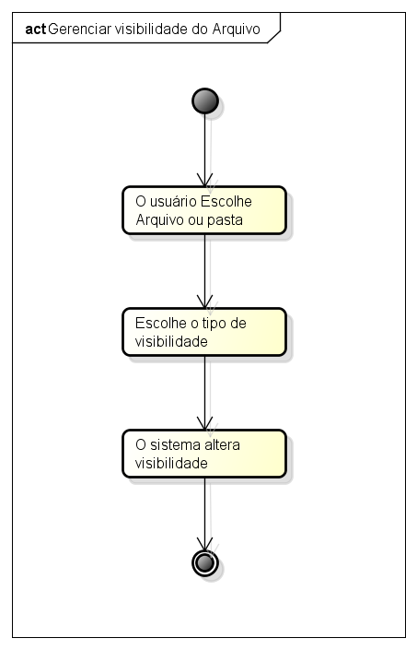
Caso de Uso 17 – Gerenciar Visibilidade do Arquivo

